Slide 1
10.1.1-3: 딥러닝 (퍼셉트론)
PART 1 신경망과 딥러닝
화학소재솔루션센터
김민근
핸즈온 머신러닝 2판
- 오렐리안 제롱

Slide 2
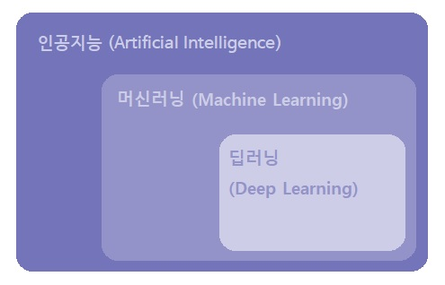
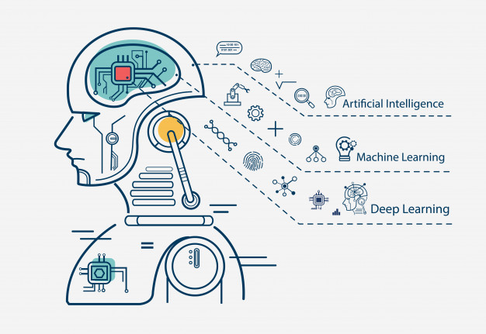
인공지능 > 머신러닝 > 딥러닝
구글 포토(페이스북)
애플 시리(빅스비)
유튜브 알고리즘(Spotify)
알파고
무인주행 자동차
데이터 多
컴퓨터 하드웨어 발전
훈련 알고리즘 향상
이론상 제한 but 실전 X (지역 최저점)
투자&진보

Slide 3
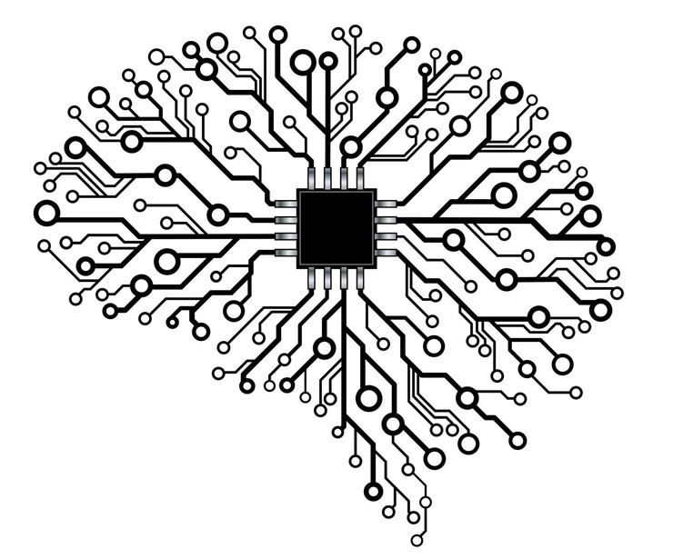
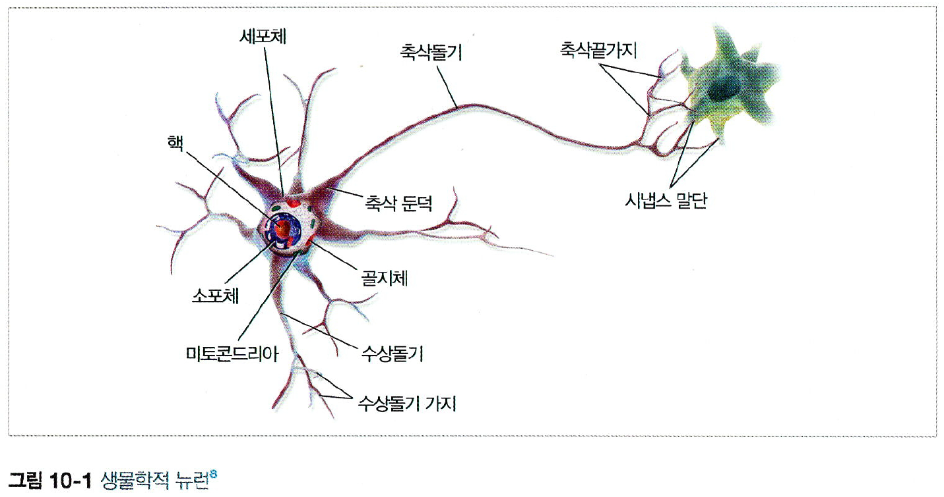
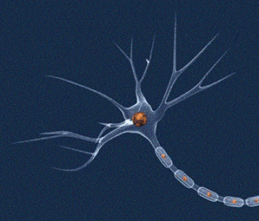
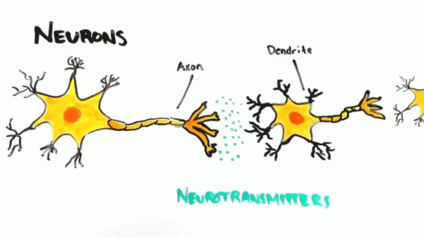
인공 신경망^{artificial neural network}
뇌에 있는 생물학적 뉴런의 네트워크에서 영감을 받은 머신러닝 모델 > 딥러닝의 핵심
1943년 신경생리학자 워런 매컬러와 수학작 월터 피츠에 의해 처음 소개
명제 논리를 사용해 동물 뇌의 생물학적 뉴런이 복잡한 계산을 위해 어떻게 상호작용하는지에 대한 간간한 계산 모델을 제시
생물학적 뉴런 ^{> 퍼셉트론}
동물의 뇌에서 발견되는 세포
핵을 포함하는 세포체와 복잡한 요소들로 구성
시냅스(말단) ~ 다른 뉴런의 수상돌기나 세포체에 연결
신호(짧은 전기 자극): 축삭돌기 > 시냅스: 신경 전달물질(화학적 신호)
수십억 개로 구성된 거대한 네트워크 형성 (수천개의 다른 뉴런들과 연결)

Slide 4
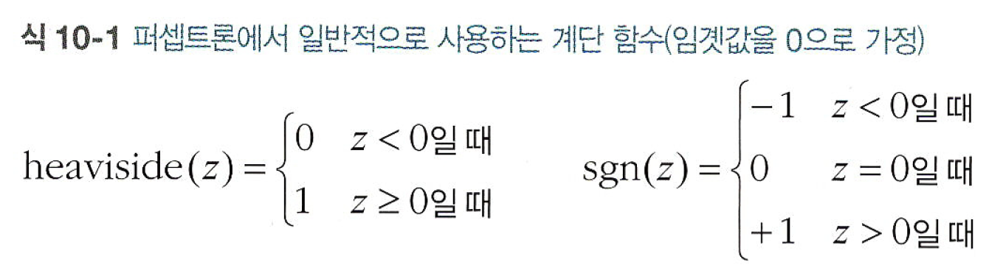
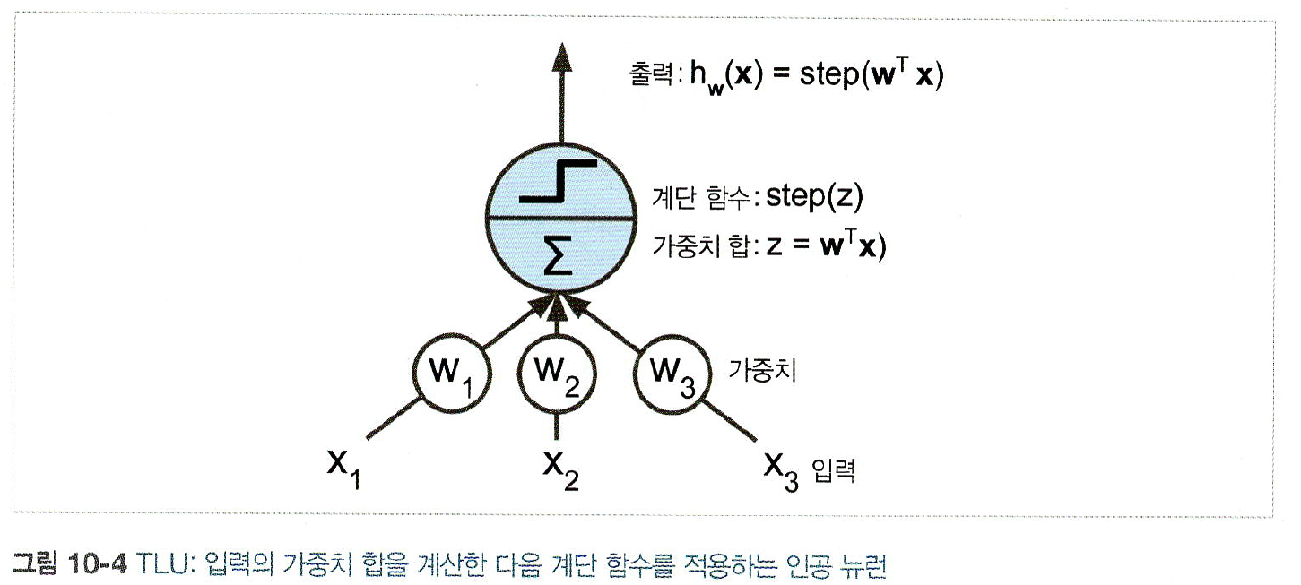
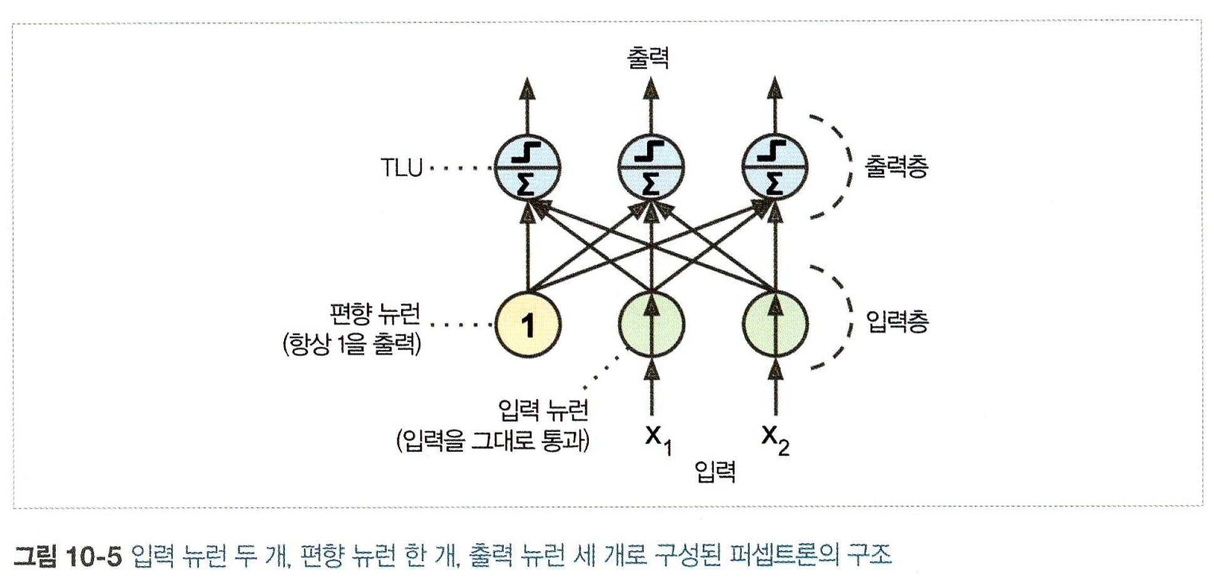
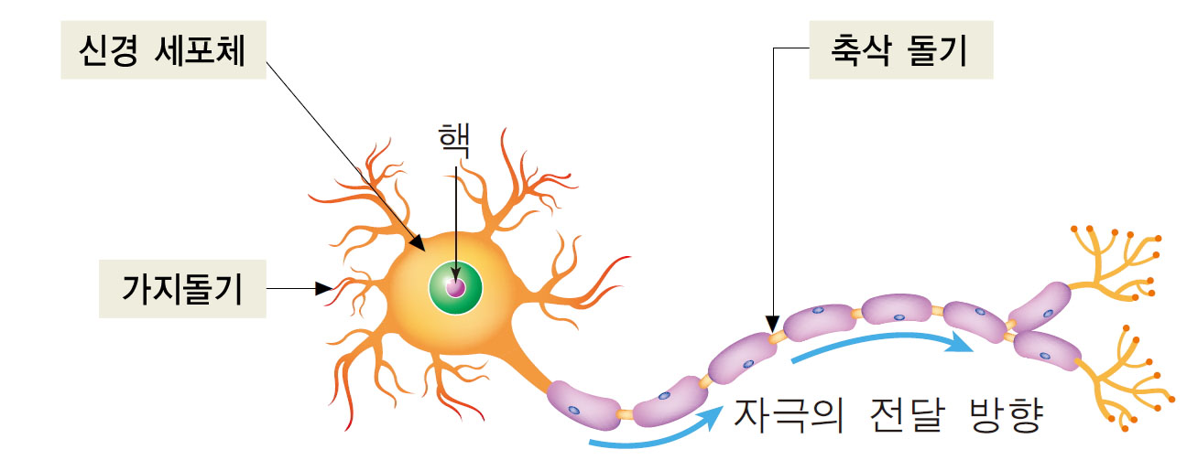
퍼셉트론^{Perceptron}
프랑크 로젠블라트가 1957년에 고안한 알고리즘
신경망(딥러닝)의 기원이 되는 알고리즘
TLU (threshold logic unit) / LTU (linear threshold unit)
다수의 신호를 입력으로 받아 하나의 신호를 출력
하나의 TLU >> 로지스틱 회귀/선형 SVM 분류기

Slide 5
퍼셉트론^{Perceptron}
각 TLU은 모든 입력에 연결
한 층에 있는 모든 뉴런이 이전 층의 모든 뉴런과 연결 >> 완전 연결 층 또는 밀집 층

Slide 6
퍼셉트론^{Perceptron}

Slide 7
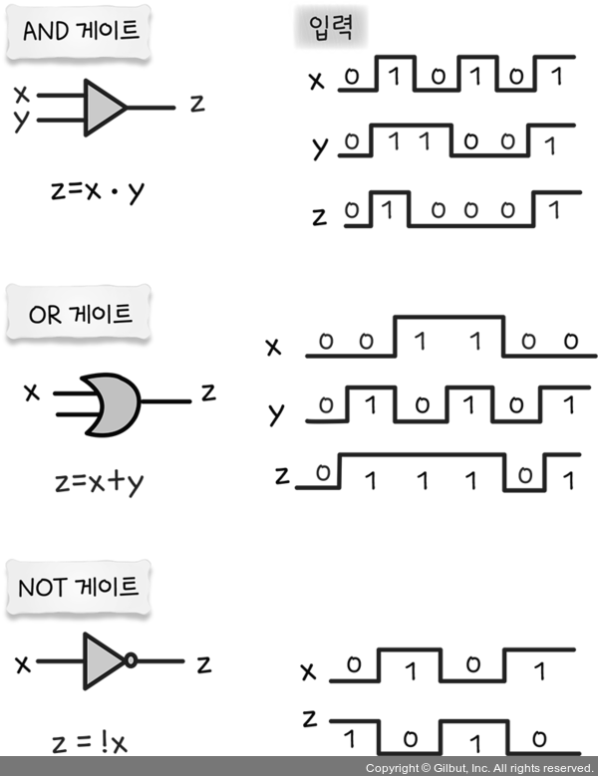
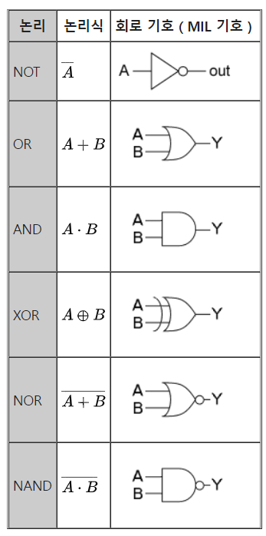
인공 뉴런 (on/off > 1/0)
매컬러와 피측 착안한 신경망 모델 > 인공 뉴런
논리 명제 계산: AND, OR, NAND, XOR
AND
OR
?
A | B | C
0 | 0 | 0
0 | 1 | 0
1 | 0 | 0
1 | 1 | 1
A | B | C
0 | 0 | 0
0 | 1 | 1
1 | 0 | 1
1 | 1 | 1
A | B | ┐B | C
0 | 0 | 1 | 0
0 | 1 | 0 | 0
1 | 0 | 1 | 1
1 | 1 | 0 | 0
XOR
NAND
A | B | C
0 | 0 | 0
0 | 1 | 1
1 | 0 | 1
1 | 1 | 0
A | B | C
0 | 0 | 1
0 | 1 | 1
1 | 0 | 1
1 | 1 | 0
A | B | ┐A | ┐B | C
0 | 0 | 1 | 1 | 1
0 | 1 | 1 | 0 | 1
1 | 0 | 0 | 1 | 1
1 | 1 | 0 | 0 | 0
둘 다 on
하나 이상
A-on
B-off
서로 다를 때
하나 이상

Slide 8
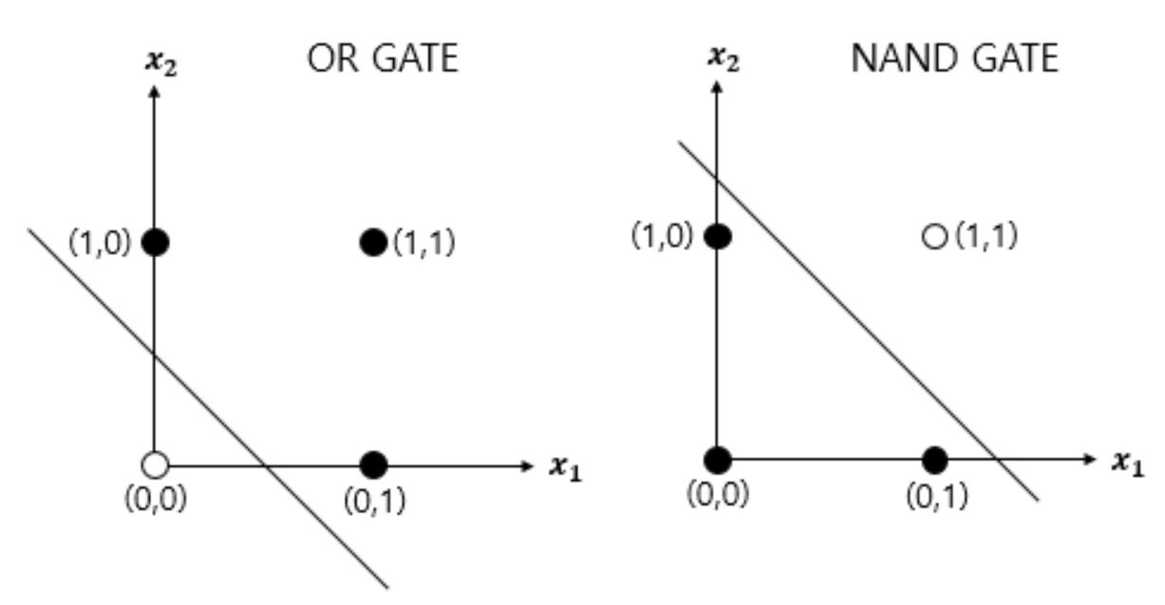
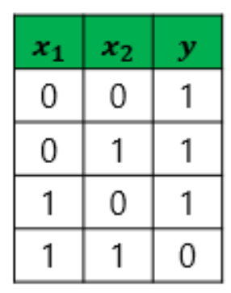
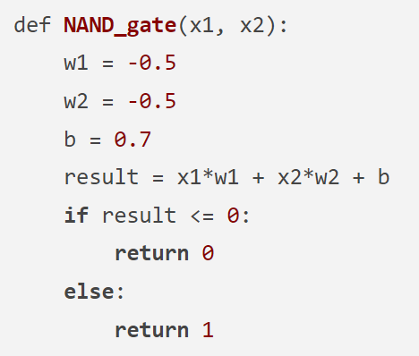
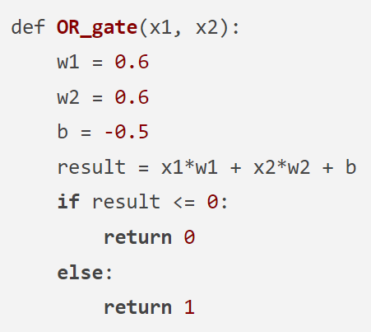

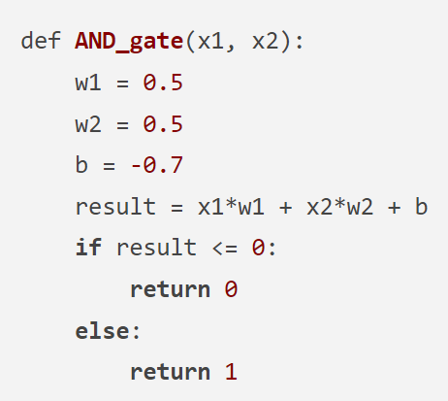
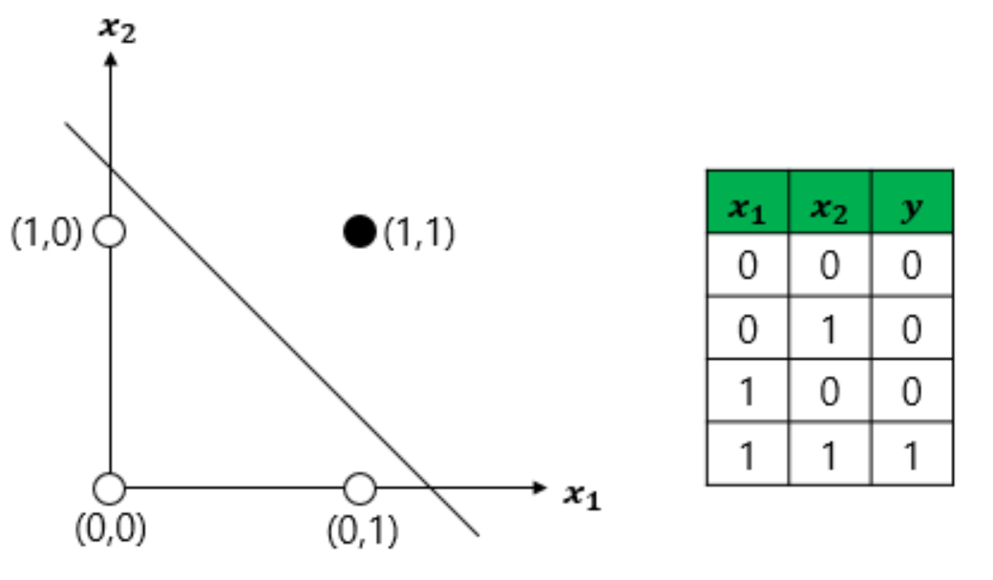
퍼셉트론^{Perceptron}
NAND
z
OR
z
AND
z

Slide 9
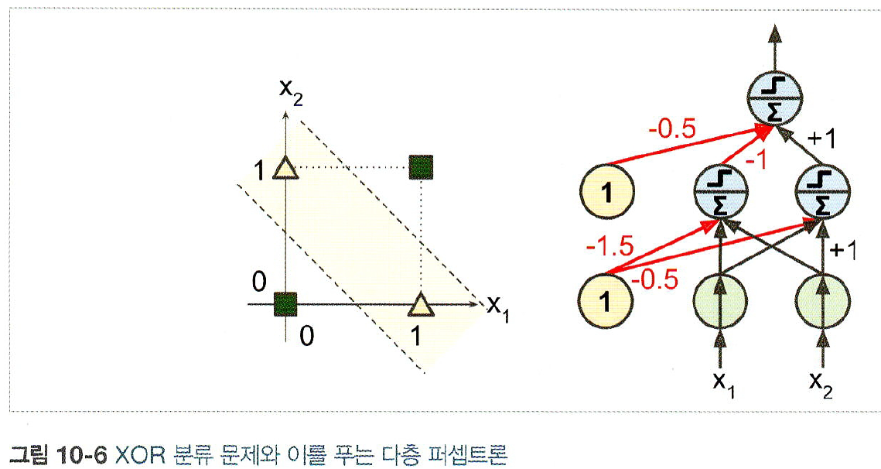
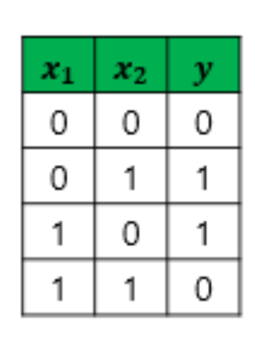
퍼셉트론^{Perceptron}
NAND
z
z
OR
XOR
z
AND
z

Slide 10
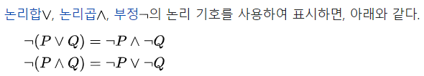

A | B | ┐A | ┐B | C | D | E
0 | 0 | 1 | 1 | 0 | 0 | 0
0 | 1 | 1 | 0 | 0 | 1 | 1
1 | 0 | 0 | 1 | 1 | 0 | 1
1 | 1 | 0 | 0 | 0 | 0 | 0
0
1
1
1
1
1
1
0
0
1
1
1
1
1
1
0

